Slide 1
عملکرد مدیریت آمار و فناوری اطلاعات
فروردین 1403

Slide 2
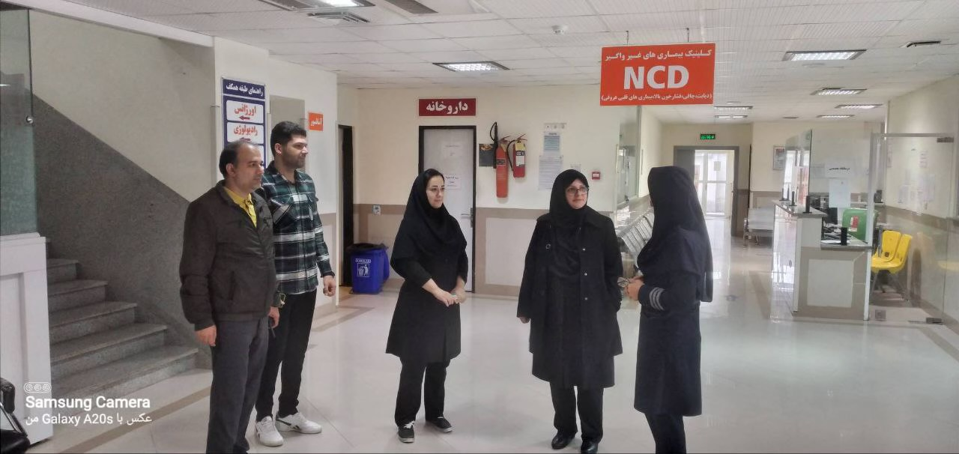
بازدید نوروزی مدیرآمار و فناوری اطلاعات از مراکز شهید دکتر بهشتی آستارا و شهدا رضوانشهر

Slide 3
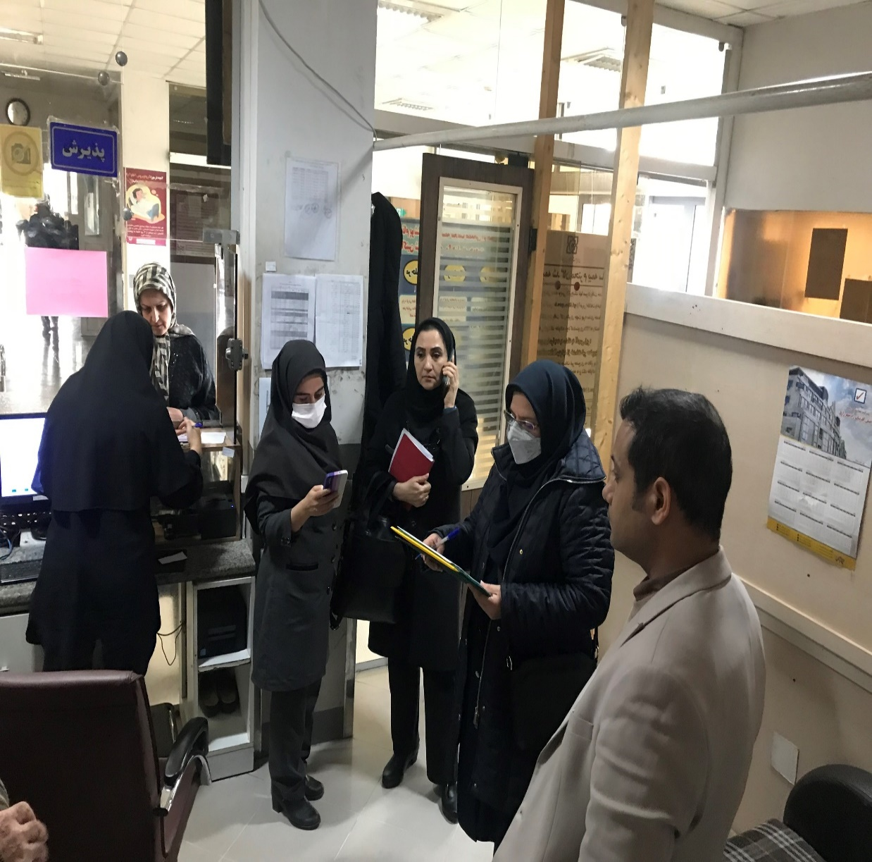
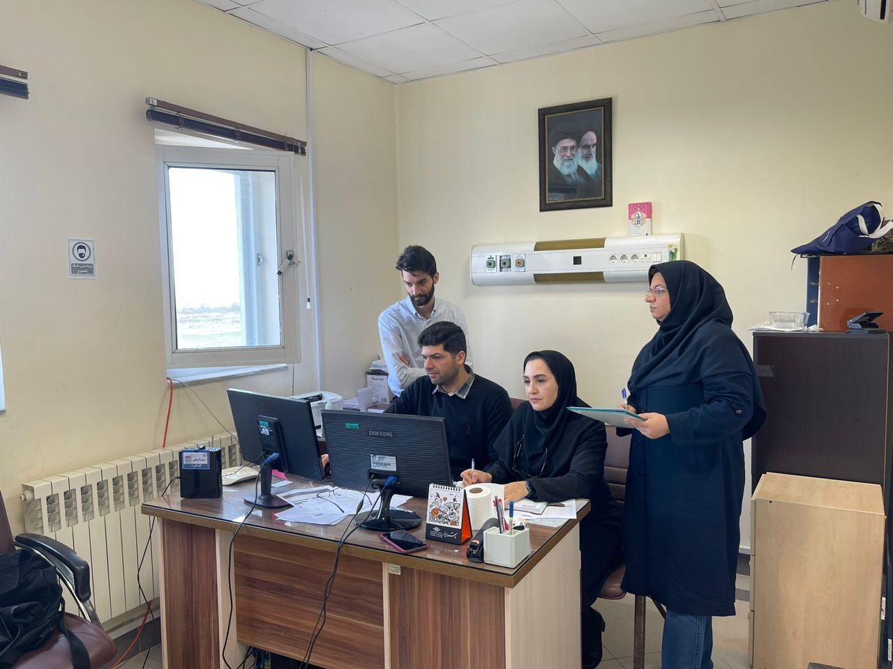
بازدید نوروزی رؤسای گروه های نرم افزار و پورتال و زیرساخت از بیمارستان های شهید دکتر بهشتی انزلی، غدیر سیاهکل و امام رضای شفت

Slide 4
طراحی و تکمیل داشبوردهای جدید " ریز عملکرد مراکز درمانی استان "
تهیه گزارش شاخص های استراتژیک استان منتهی به پایان سال 1402 جهت ارائه به ریاست محترم دانشگاه

Slide 5
تکمیل گزارشات نظارت بر عملکرد برنامه ششم توسعه استان در سال 1402، اصلاح اطلاعات سال های (1401 - 1400 ) و اعلام آن به سازمان مدیریت و برنامه ریزی استان
هماهنگی با کلیه واحدهای تابعه جهت بازنگری و بروزآوری آمار و اطلاعات سال 1402، اعمال اصلاحات مورد نظر و ارسال تاییدیه کتبی داده های ثبت شده در سامانه فرابر به مدیریت آمار و فناوری اطلاعات

Slide 6
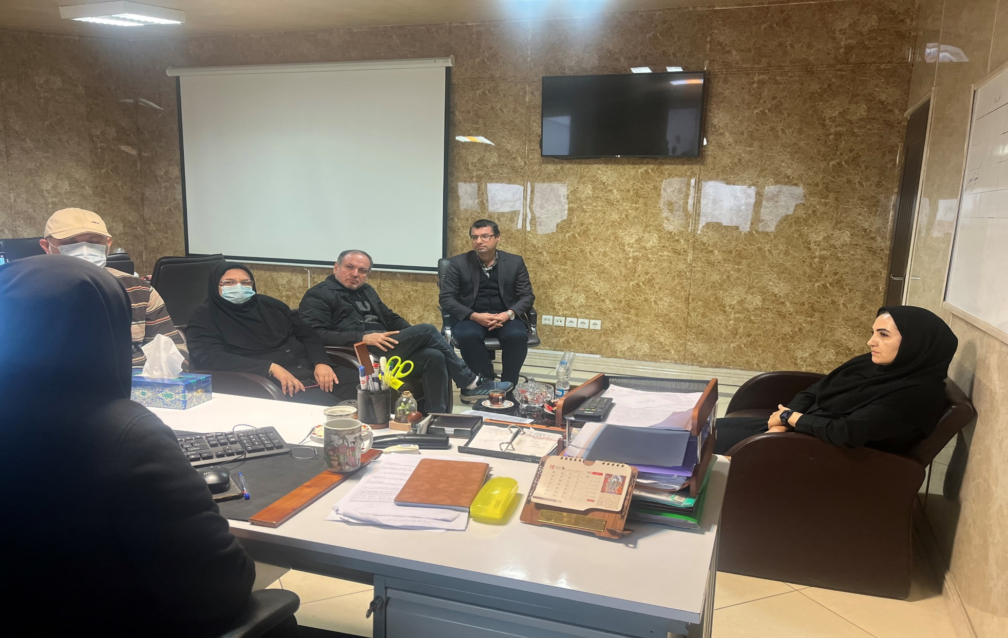
پیگیری، هماهنگی و انجام اقدامات لازم برای تمدید 3 ماهه قراردادهای خدمات، کارشناسان فناوری اطلاعات واحدهای تابعه دانشگاه
انجام مذاکرات فشرده با شرکت های پشتیبان نرم افزار جهت توافق بر مفاد و میزان افزایش سالانه قراردادهای حوزه فناوری اطلاعات

Slide 7
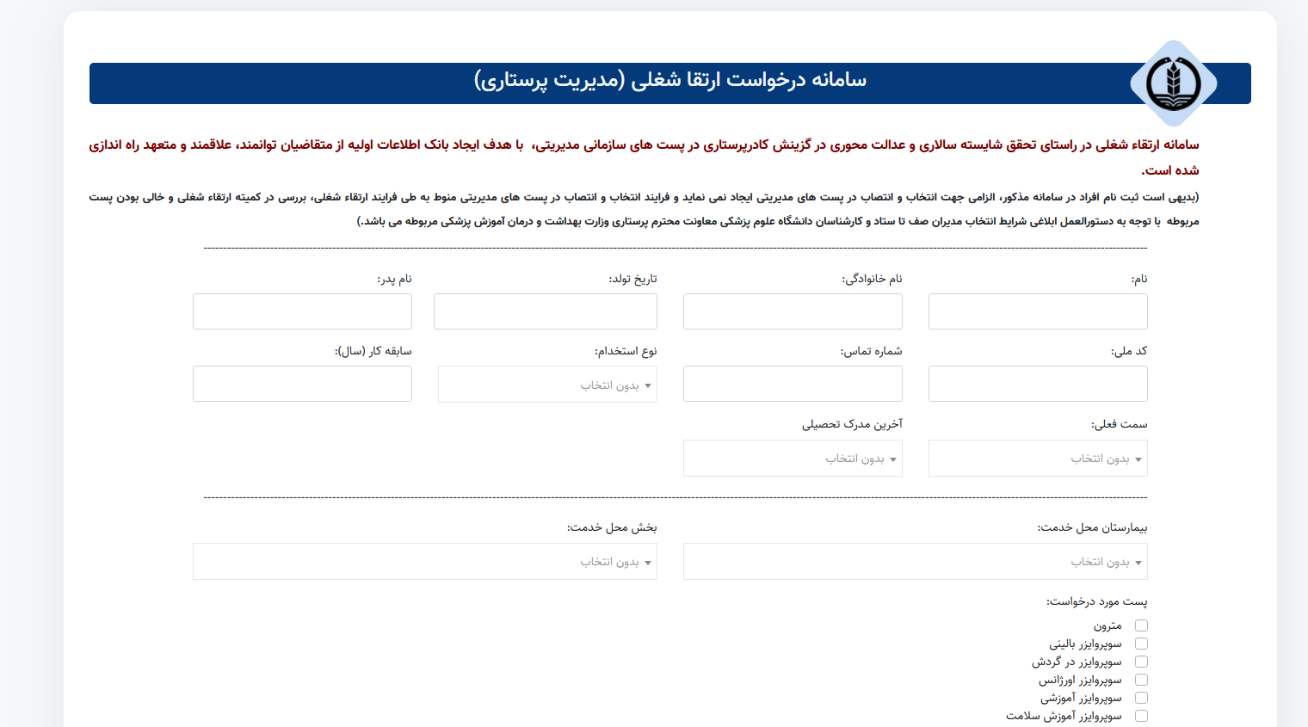
طراحی سامانه درخواست ارتقاء شغلی مدیریت پرستاری
طراحی داشبورد نیازسنجی آموزشی پرستاران
بروز رسانی تقویم ثبت رویداد

Slide 8
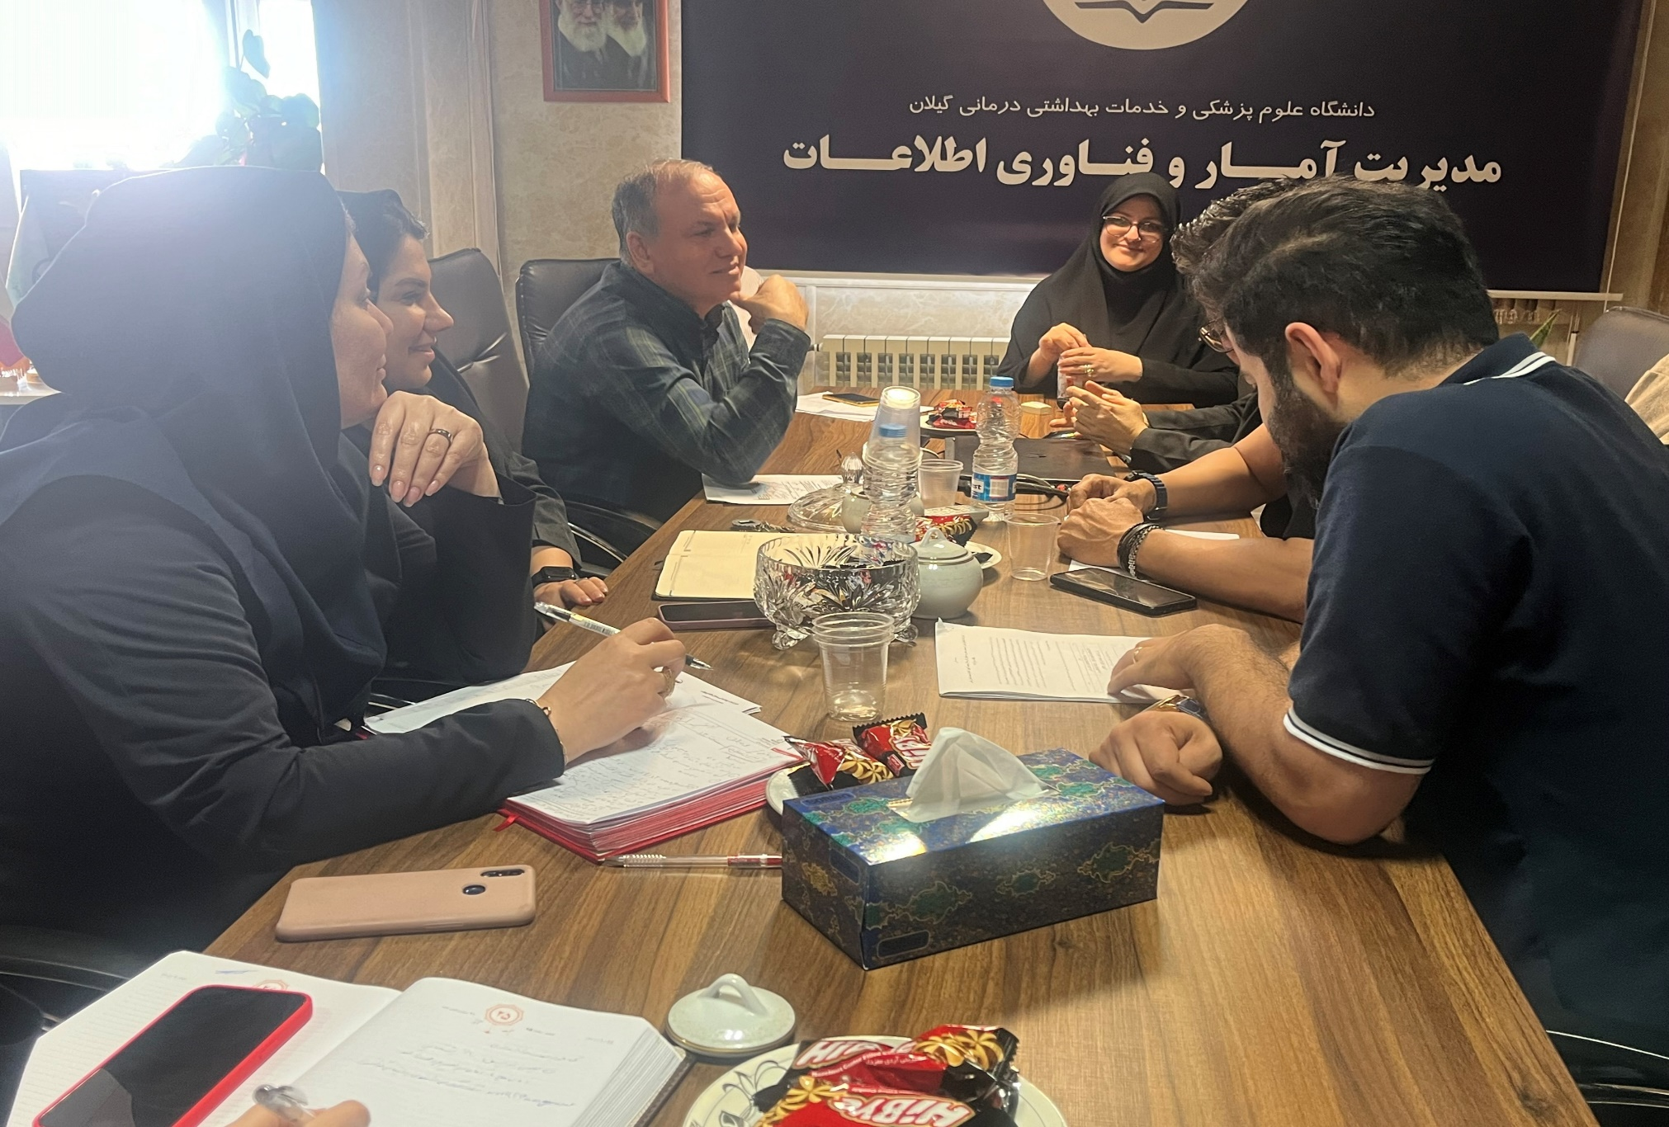
بررسی عملکرد شرکت توسعه دهنده آرشیو دیجیتال تصاویر پزشکی (پکس)

Slide 9
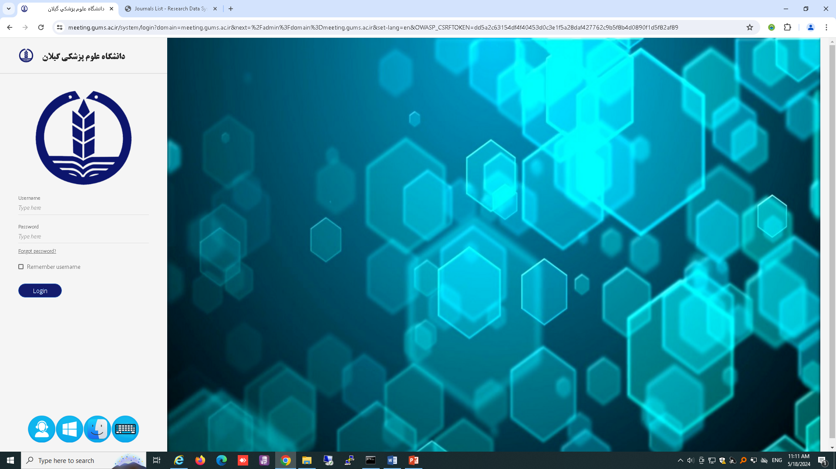
فعال سازی احراز هویت دوعاملی سامانه LMS اساتید
بروز رسانی سیستم عامل سرور وبینار و آپدیت نسخهADOBE CONNECT

Slide 10
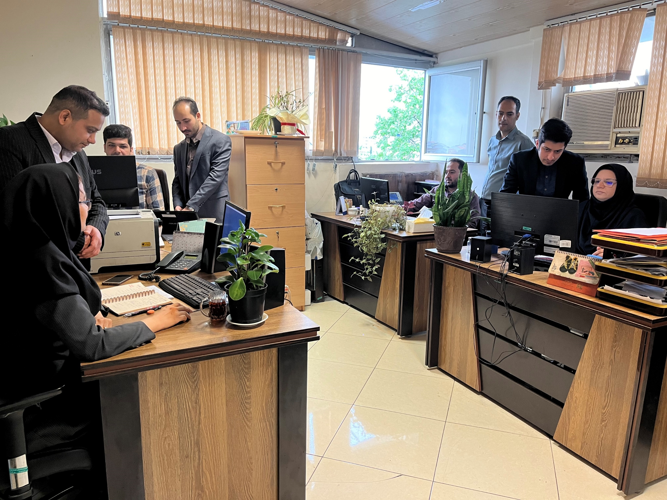
حضور شبانه روزی تیم NOC حوزه زیرساخت در محل دیتاسنتر و ساختمان مرکزی شماره 2 جهت جلوگیری از حملات سایبری و حفاظت از داده های سرورهای حساس دانشگاه
رفع مشکل قطعی اینترنت استانی و ایجاد دسترسی اینترانتی برای سامانه های حساس نظیر (اورژانس، سیب،تغذیه و سلامت نگار)
ایجاد محدودیت های امنیتی در راستای دسترسی از راه دور امن توسط شرکت های پشتیبان و لغو دسترسی های غیرضروری به سامانه ها

Slide 11
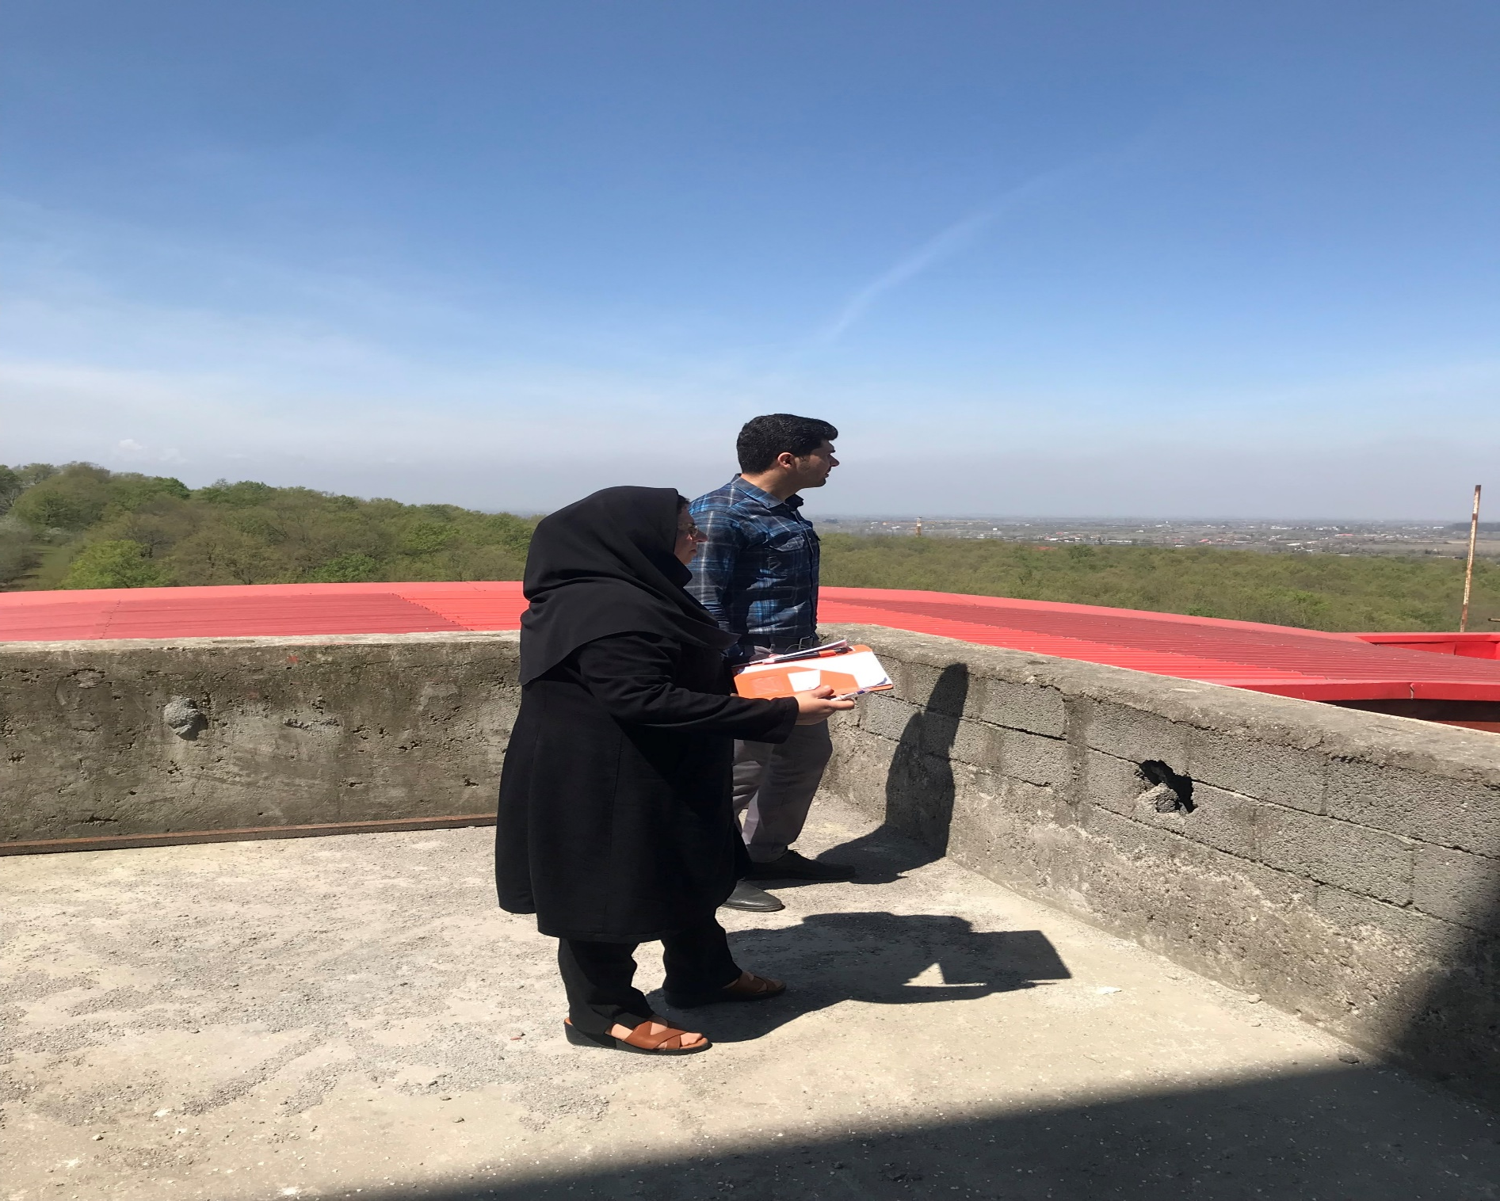
بازدید رئیس گروه زیرساخت از بیمارستان 400 تختخوابی سایت لاکان
بررسی تمهیدات لازم با کارشناسان فنی مخابرات جهت تجهیز بیمارستان 400تختخوابی لاکان

Slide 12
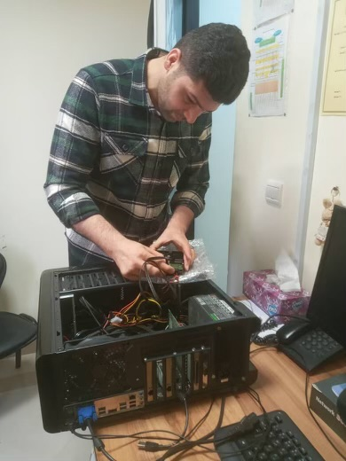
باز بینی سامانه مانیتورینگ ارتباطات ، شمس و B-RASمراکز تابعه
بازبینی بکاپ های سرورهای موجود در دیتاسنتر
تعویض هاردهای معیوب san storage معاونت آموزشی
رفع مشکل ارتباطات شمس و وایرلس بیمارستان امام حسن مجتبی(ع)
رفع مشکل سرور پکس بیمارستان شهداء رضوانشهر

Slide 13
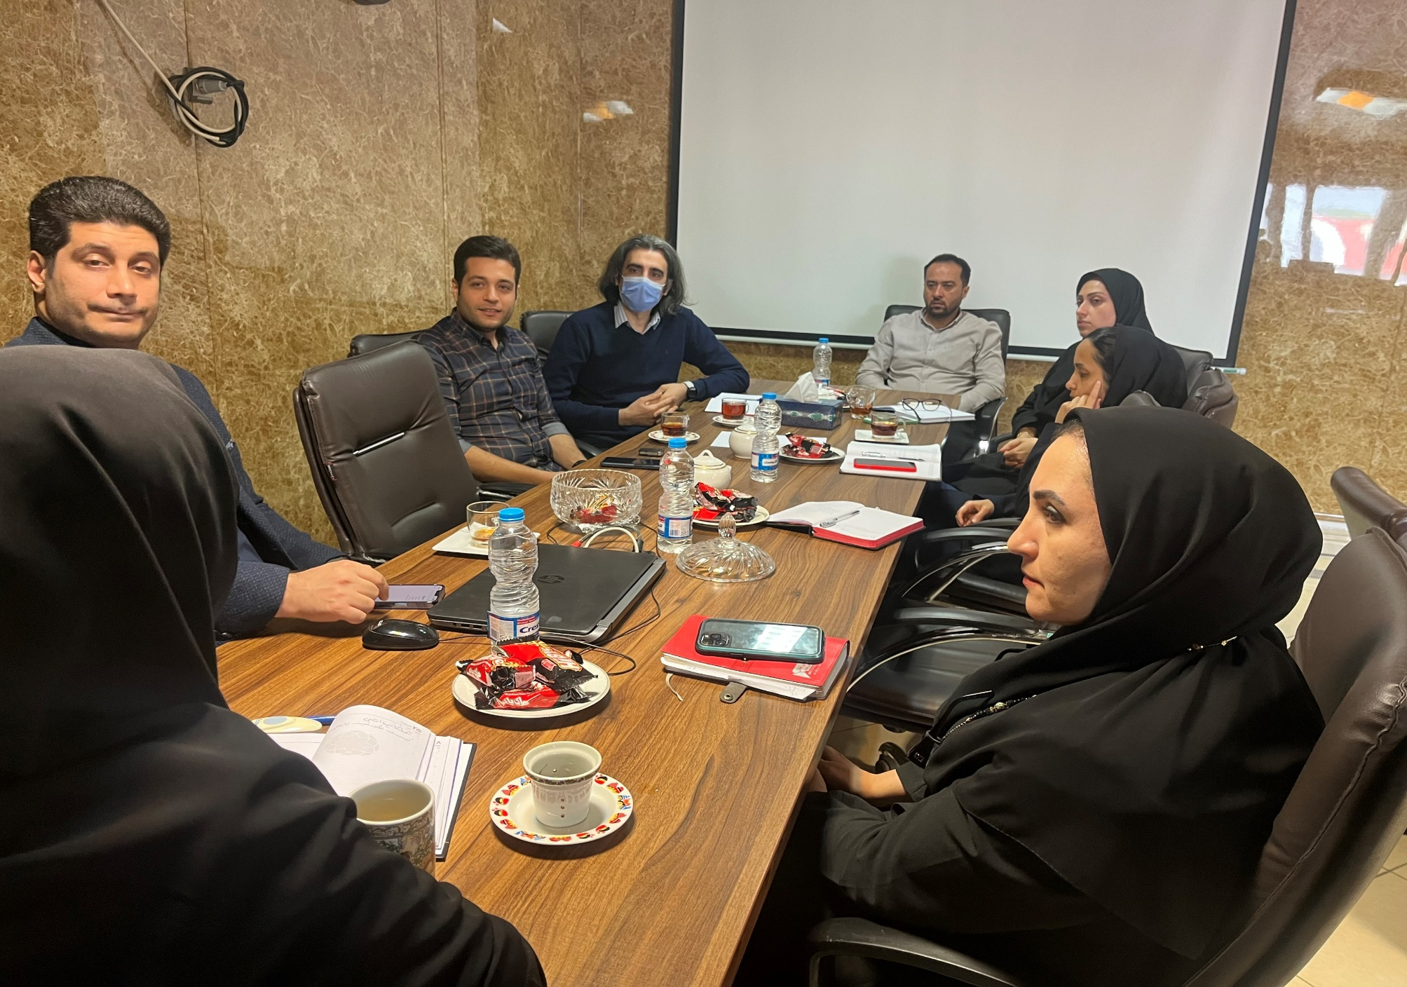
جلوگیری از کاهش کسورات ناشی از عدم ثبت صحیح اصالت سنجی دارو وتجهیزات در مرکز آموزشی درمانی دکتر حشمت

Slide 14
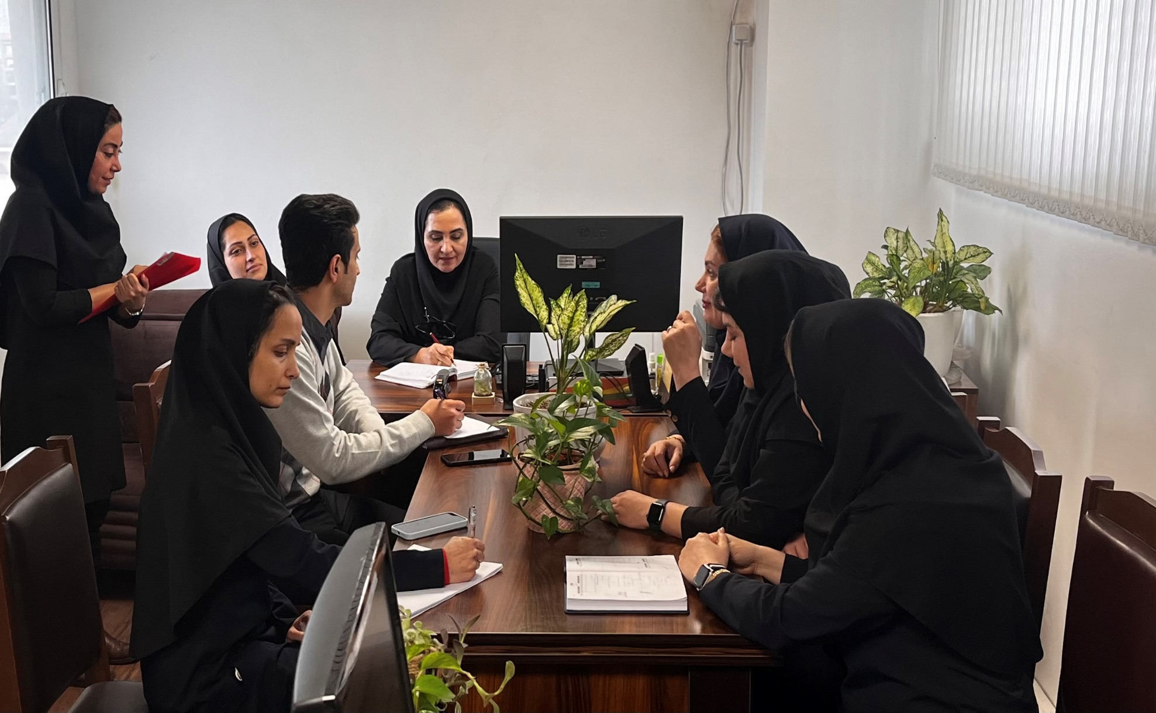
اجرای تعاریف مورد نیاز جهت دسترسی پزشکان در سامانه نوبت دهی مرکز آموزشی درمانی الزهرا(س)
نصب کلاینت جدید و انجام تنظیمات متناظر در سامانه نوبت دهی در بیمارستان شهید دکتر بهشتی آستارا
رفع مشکل بارگذاری نوبت های نظام ارجاع در بیمارستانهای کوثر آستانه و پیروز لاهیجان
احصاء و جمع بندی بدهی های مرتبط با نرم افزارهای حوزه فناوری اطلاعات

Slide 15
انجام اقدامات امنیتی جهت دسترسی به سامانه مجلات
انجام اقدامات امنیتی جهت سرور سامانه تحقیقاتی dspace
ایجاد و راه اندازی سرور مجازی جدید ویژه ارشیو مدارک کارکنان و ‌اتصال به سامانه کارمند

Slide 16
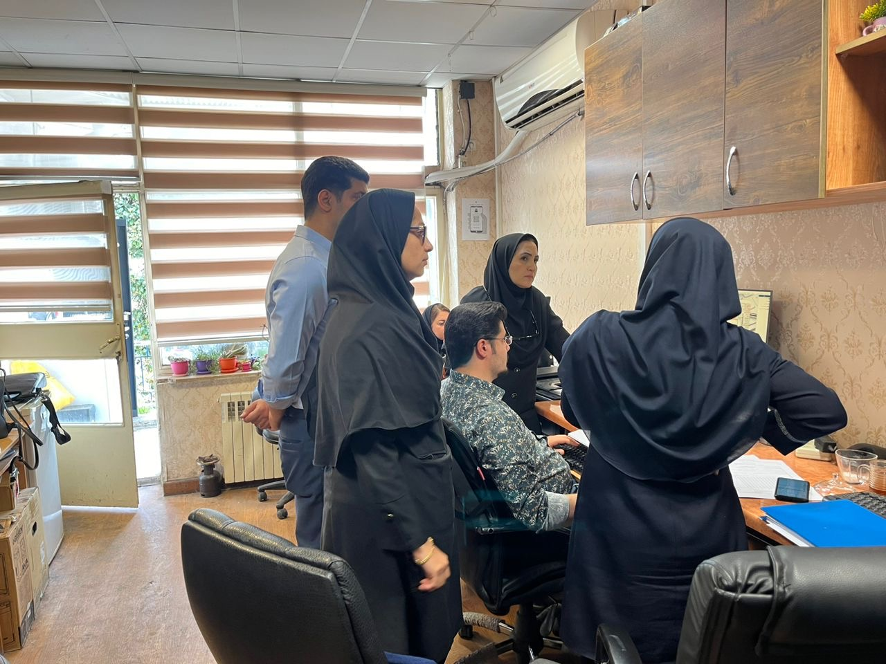
هماهنگی جهت قفل تجمیعی پرونده ها تا پایان آذر 1402
پیگیری اجرای دستورالعمل های وزارتی در نرم افزار های جامع اطلاعات بیمارستانی
پیگیری مداوم رویت پرونده ها در سامانه رز و رفع خطاهای سپاس و سرویس های الکترونیک

Slide 17
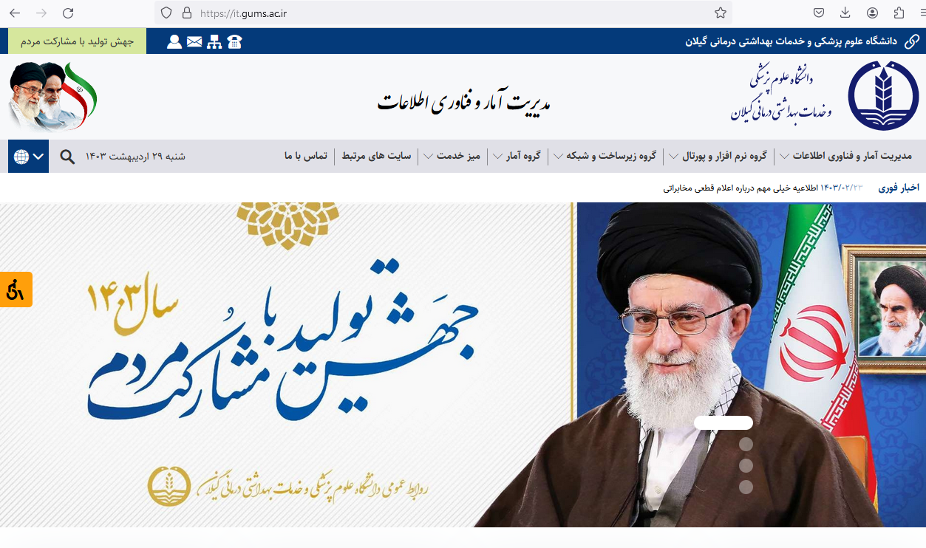
هماهنگی جهت ایجاد بانک اطلاعات مدیران در پورتال دانشگاه
افزودن زبانه تماس با ما و مکاتبه با واحدهای تابعه جهت تکمیل اطلاعات
بروز رسانی شعار سال در اسلایدر صفحه اصلی و تمامی زیر پورتال ها

